Slide 1

Documentação de Projeto: Análise Estratégica de Apps (Google Play Store)
Apresentação baseada em dados do Google Play Store. (Base histórica pública da Google Play até agosto/2018 — valores simulados para análise.)
Cadidato : Victor Flausino da Silva

Slide 2




Contexto do Desafio
A análise foi desenvolvida com base em dados públicos do Google Play Store (até agosto/2018), com o objetivo de responder à diretoria de uma empresa de apps educacionais sobre o mercado atual.
Potencial de Crescimento
Perceção dos Utilizadores
Identificar categorias com maior oportunidade de expansão no mercado digital
Compreender como os utilizadores avaliam e interagem com diferentes categorias
Os dados foram tratados e modelados no Google Colab (Python + DuckDB) e analisados no Power BI, seguindo boas práticas de engenharia e análise de dados.
Notes:
Arquivo enviado(Untitled2.ipynb - Colab)

Slide 3

Preparação e Modelagem dos Dados
Para garantir a qualidade e a confiabilidade da análise, os dados brutos (googleplaystore.csv e googleplaystore_user_reviews.csv) passaram por um processo de ETL (Extração, Transformação e Carga) documentado no arquivo Untitled2.ipynb - Colab.pdf. As principais decisões técnicas e de negócio estão detalhadas abaixo:
Ferramenta Utilizadas:
Google Colab (Python/Pandas): Para exploração inicial, limpeza e transformação dos dados.
DuckDB: Para aplicar transformações SQL de forma eficiente e performática sobre os dataframes Pandas, unindo a flexibilidade do Python com o poder declarativo do SQL.
Google Colab (Python/Pandas): Para exploração inicial, limpeza e transformação dos dados.

Slide 4
Preparação e Modelagem dos Dados
Fonte de Dados
Conjuntos de dados CSV complementares:
googleplaystore.csv — informações técnicas e comerciais dos apps
googleplaystore_user_reviews.csv — avaliações com análise de sentimento
Campo | Decisão Tomada
Category | Padronização para Title Case (Ex: "Family").
Rating_Imputed | Imputação de valores nulos/NaN com a média da categoria (AVG(...) OVER (PARTITION BY Category)).
Reviews | Conversão para tipo numérico BIGINT.
Installs | Limpeza de caracteres (',' e '+') e tratamento de valores anômalos (ex: 'Free').
Price | Remoção do símbolo '$' e conversão para DOUBLE.
Last_Updated | Conversão de texto (ex: "August 1, 2018") para formato DATE.
Reach_Band | Engenharia de Feature: Criação de faixas (Baixo, Médio, Alto) com base no nº de instalações.
Revenue_Potential | Engenharia de Feature: Cálculo de Installs * Price apenas para apps Paid.
Campo | Decisão Tomada
Sentiment | Padronização para Title Case (Positive, Negative, Neutral).
Sentiment_Polarity / Sentiment_Subjectivity | Arredondamento para 2 casas decimais.
Filtro Geral | Exclusão de registros onde Translated_Review IS NOT NULL.

Slide 5
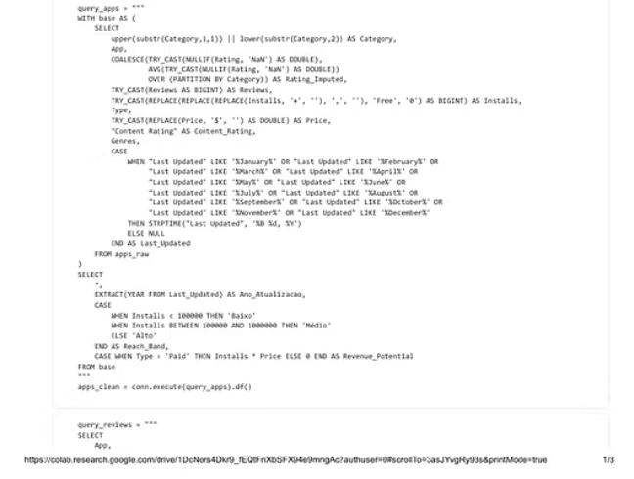
Tratamento de Avaliações e Exportação
Limpeza da Base de Avaliações
Exportação de Dados
Normalização de nomes de aplicações para integração
Uniformização de categorias e remoção de espaços desnecessários para consistência dos dados
As tabelas finais foram exportadas do Google Colab para formato CSV compatível:
apps_clean.to_csv( "apps_tratados.csv", index=False, sep=";", decimal=",")
Imputação de Ratings ausentes utilizando media.
Conversão de campos numéricos e remoção de símbolos especiais (+, ,, $)
Padronização do campo Sentiment (Positive, Neutral, Negative)
Estes ficheiros alimentaram o modelo de dados no Power BI para visualização executiva.
Arredondamento de métricas de polaridade e subjetividade
Remoção de registos com avaliações nulas
Código disponível em arquivo “Untitled2.ipynb – Colab”
Resultado: tabelas apps_tratados reviews_tratados, estruturada e pronta para análise de sentimento.

Slide 6
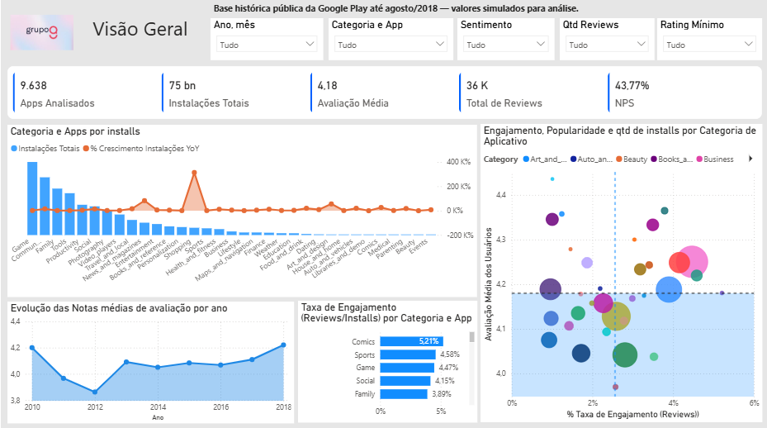
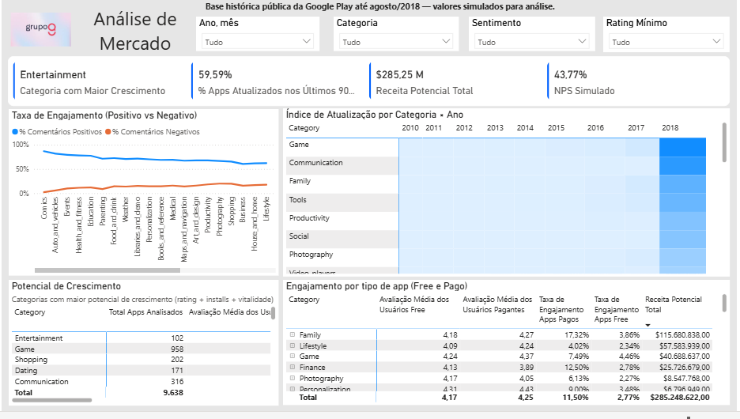


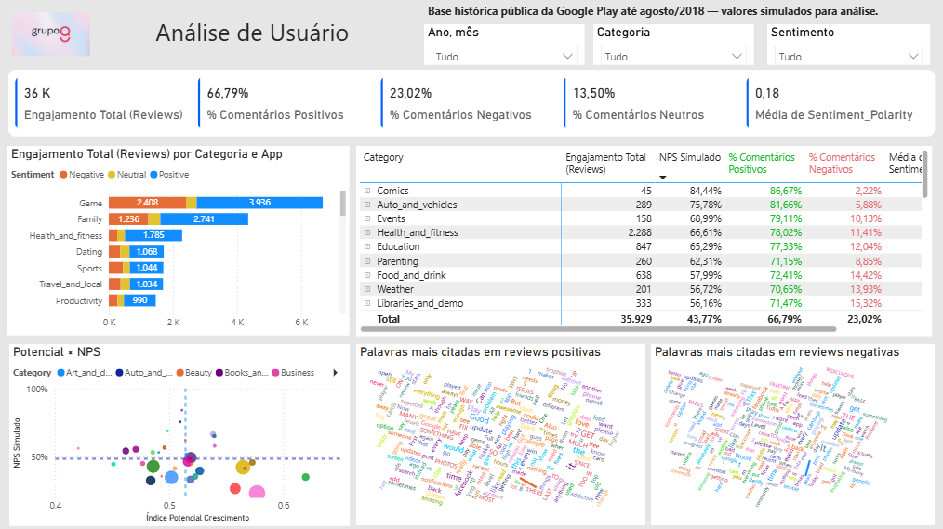

Estrutura do Dashboard
O dashboard foi estruturado em três telas para atender a diferentes níveis de profundidade analítica.
Visão Geral
Panorama macro do ecossistema de aplicações
Análise de Mercado
Potencial de crescimento e oportunidades
Voz do Utilizador
Perceção e sentimentos dos utilizadores

Slide 7

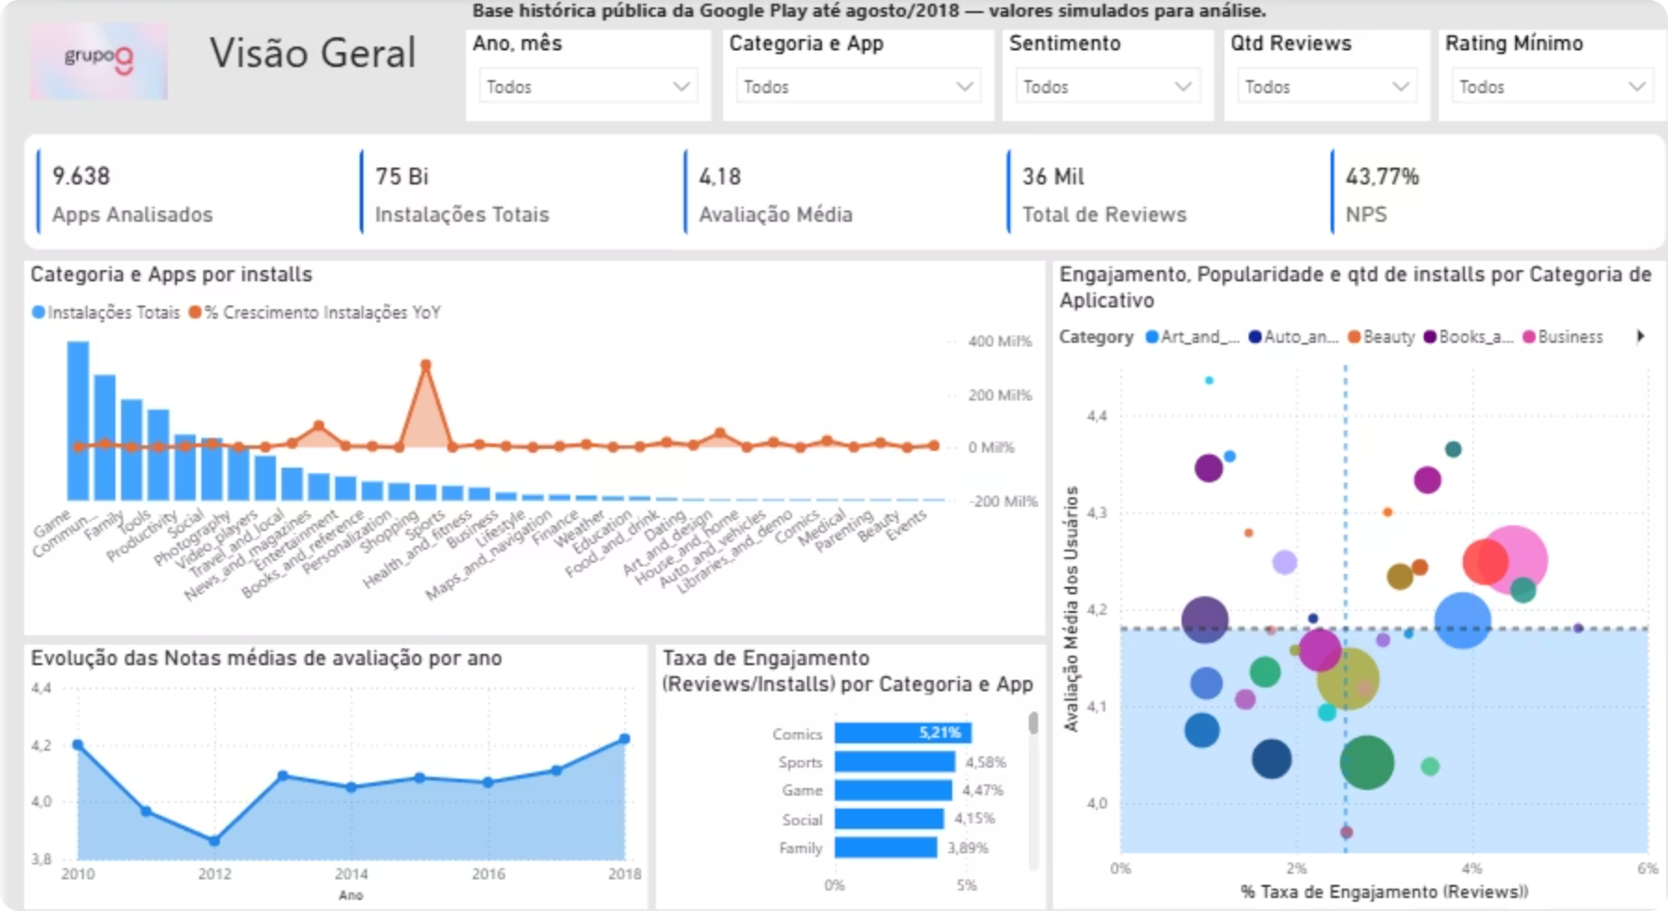
🟦 Página 1 – Visão Geral do Ecossistema
Objetivo: Panorama Macro de Desempenho
Principais KPIs Monitorizados
Análises Destacadas
Ranking de Popularidade por instalações e crescimento YoY
Total de Apps Analisados
Instalações Totais Agregadas
Evolução das Notas Médias com tendência temporal
Avaliação Média (Rating)
Total de Reviews Recebidas
Taxa de Envolvimento (Reviews/Installs)
NPS Estimado por Categoria
Matriz de Bolhas correlacionando avaliação e envolvimento

Slide 8

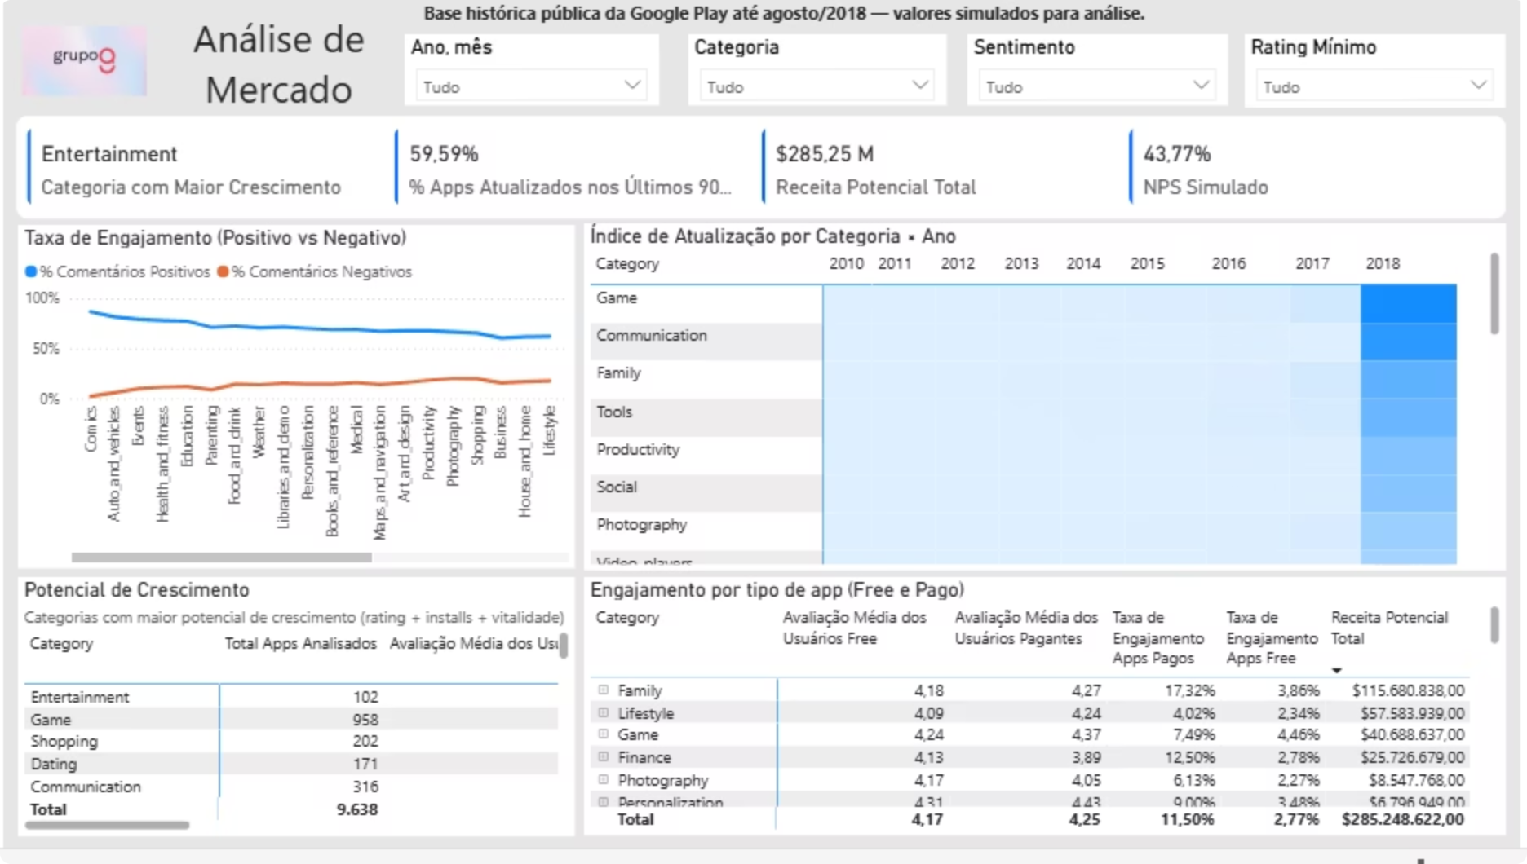
🟩 Página 2 – Análise de Mercado e Crescimento
Objetivo: Identificar Categorias com Maior Potencial de Investimento
1
Taxa de Envolvimento Positivo vs Negativo
Avalia a proporção de feedbacks positivos, refletindo a aceitação do mercado por categoria
2
Índice de Atualização Temporal
Mede a vitalidade de cada categoria através da frequência de atualizações ao longo do tempo
3
Potencial de Crescimento Composto
Combina rating, instalações e atualização: Índice = 0.4×Avaliação+ 0.4×Installs + 0.2×Atualização
4
Comparação Free vs Paid
Analisa diferenças de comportamento, envolvimento e potencial de rentabilidade

Slide 9

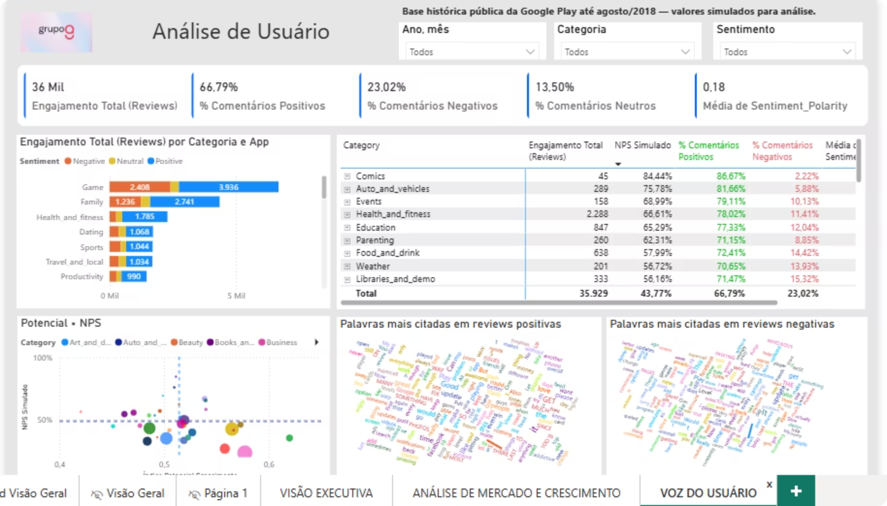
🟨 Página 3 – Voz do Utilizador
Objetivo: Compreender Perceção e Sentimentos dos Utilizadores
KPIs de Sentimento
Ferramentas de Análise Qualitativa
Nuvens de Palavras destacam os termos mais frequentes em comentários positivos e negativos, oferecendo insights qualitativos profundos sobre as expectativas e frustrações dos utilizadores.
Envolvimento Total (Reviews)
% Comentários Positivos
% Comentários Negativos
O Gráfico Potencial × NPS relaciona aceitação com potencial de crescimento — o quadrante superior direito indica oportunidades ideais de investimento.
% Comentários Neutros
Média de Sentiment Polarity

Slide 10
💡 Decisões Analíticas Fundamentadas
Tema
Decisão
Justificação
Imputação de Rating
Substituir nulos pela média da categoria
Evita perda de observações e mantém coerência do conjunto de dados
Normalização de Métricas
Escalar variáveis entre 0–1
Permite comparação justa entre métricas de naturezas diferentes
Filtro de Significância
Excluir apps com < 50 reviews
Evita distorções causadas por amostras estatisticamente pequenas
Corte Temporal
Análises até 2018
Mantém consistência temporal com o período da base de dados
Métrica de Envolvimento
Taxa Reviews/Installs
Indicador robusto de vitalidade e interesse genuíno do utilizador

Slide 11

📈 Conclusões e Recomendações Estratégicas
🎬 Entretenimento
🎮 Games
📚 Educação
Lidera em potencial de crescimento — combina alto volume de instalações, boa aceitação e frequência consistente de atualizações.
Mantém grande alcance, mas apresenta queda de envolvimento — pode sinalizar saturação do mercado e necessidade de inovação.
Apresenta alta nota média, mas baixo envolvimento — sugere potencial inexplorado para estratégias de marketing e melhorias de UX.
💬 Síntese Executiva
A estratégia ideal de investimento combina alta avaliação, bom envolvimento e atualizações frequentes. Categorias com atualização consistente (ex: Social, Tools) tendem a apresentar melhor NPS simulado e maior retenção de utilizadores.
Focar em categorias como Entertainment e Education pode gerar crescimento sustentável com melhor perceção de marca e maior potencial de monetização a médio prazo.

